Slide 1

סקירת מיפוי עלקת
מיפוי: איתי רועי.
הנחייה: דר' יפית כהן.
תאריך: 03/08/10

Slide 2
שיטת מיפוי
מיפוי ע"י GPS-GIS :
דוגמים את החלקה ע"י חלוקת החלקה למשבצות.
כל נקודת בדיקה מציינת משבצת.
גודל משבצת: 240 מ"ר [24*10, 12 ערוגות במשבצת].
בכל משבצת מעריכים את רמת הנגיעות בעלקת.

Slide 3
חלוקה לרמות נגיעות
רמת נגיעות | כמות אגדי עלקת במשבצת | ממוצע אגדי עלקת בשורה
אין 0 | 0 | 0
קל 1 | מתחת 50 | 5
בינוני 2 | בין 50 ל-200 | בין 5 ל-20
כבד 3 | מעל 200 | מעל 20

Slide 4
משקים וחלקות שנדגמו עד כה
משק | חלקה | תאריך דיגום | רמת נגיעות | הערות
יפעת | קישון 1 | 21-יולי | בינוני | דיווח על מיקום גונדולות וגידול עגבניות בחלקה מזרחית בעונה שעברה
יפעת | חלקה ו' | 18-יולי | בינוני | דיווח על גידול עגבניות בחלקה מערבית בעונה שעברה
כפר החורש | חלקה 37 | 08-יולי | נמוך | היו עגבניות בעונה שעברה בחלקה השכנה ממזרח
יגור | מזרח 90 | 14-יולי | נמוך
יגור | מרכז 72 | 12-יולי | בינוני | שנה אחר שנה עגבניות
גבת | חלקה 307 | 05-יולי | בינוני | חלקה אורגנית-חלקה צרה. רק 200 נקודות
חוות גדש | חלקה 20 | 28-יולי | בינוני
חוות עדן | חלקה ה' | 09-יוני | בינוני
עין חרוד | חלקה 1
עין חרוד | חלקה 2
גבע | חלקה 1
גדש העמק | חלקה 1

Slide 5
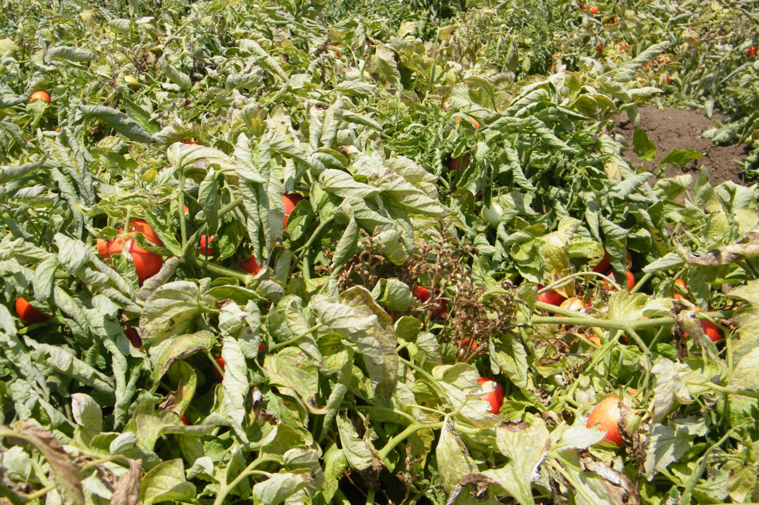
דוגמא לנגיעות ברמה 1

Slide 6
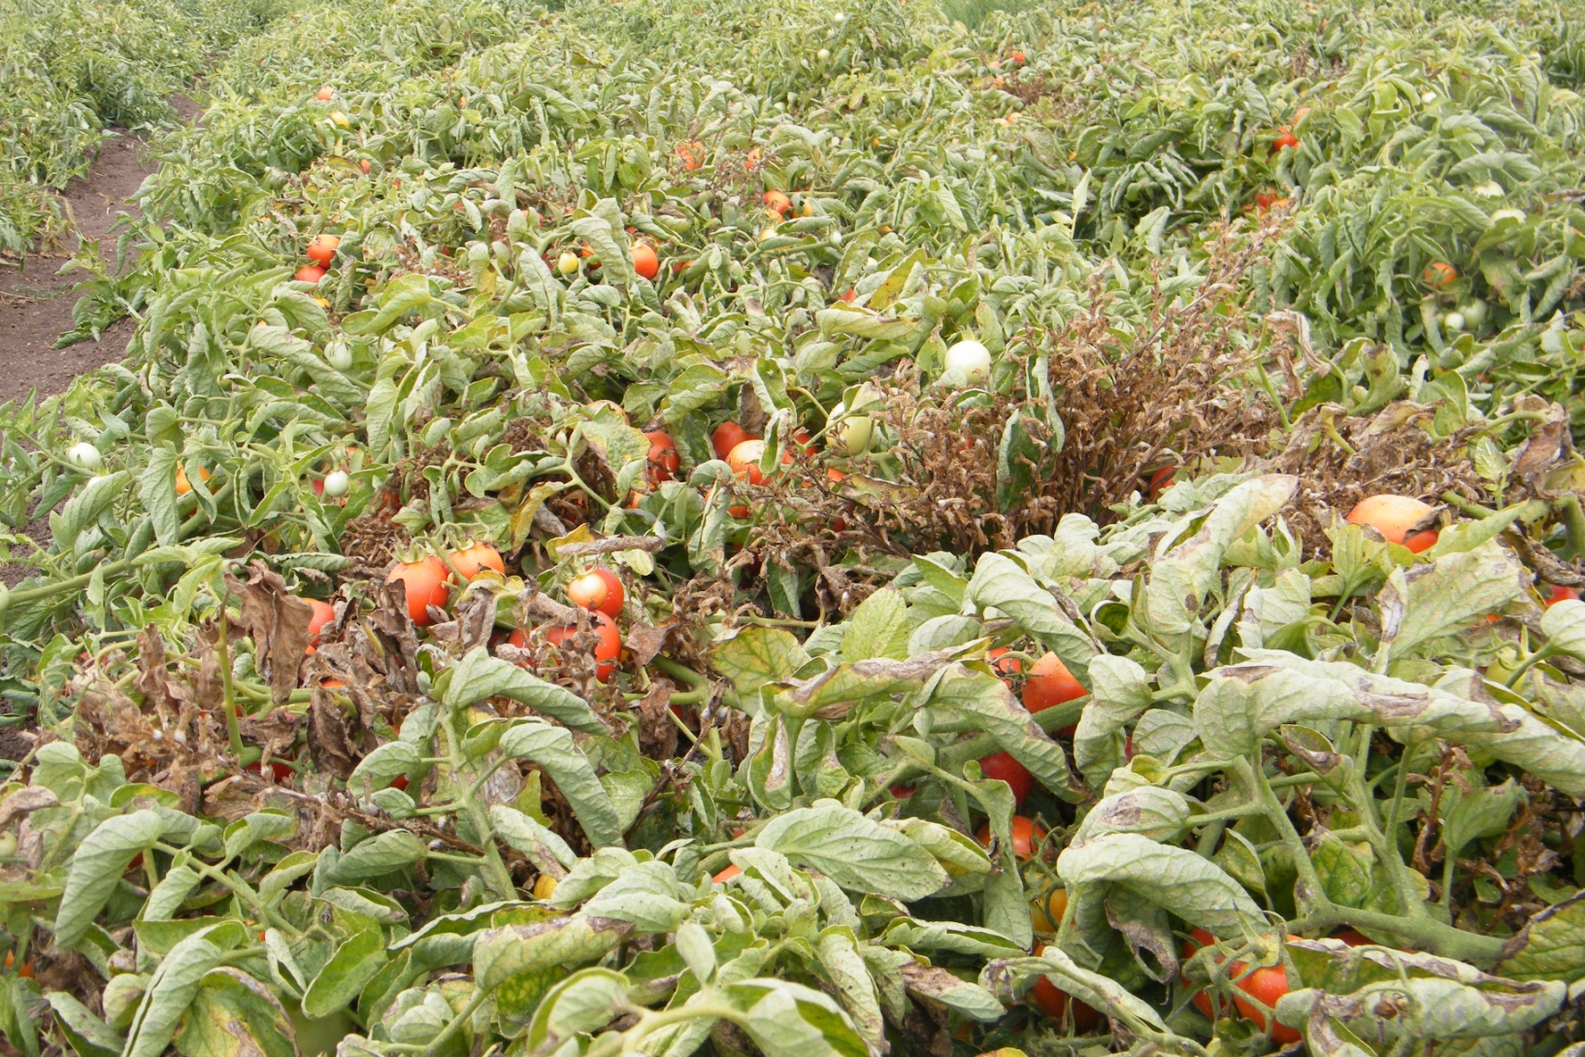
דוגמא לנגיעות ברמה 2

Slide 7
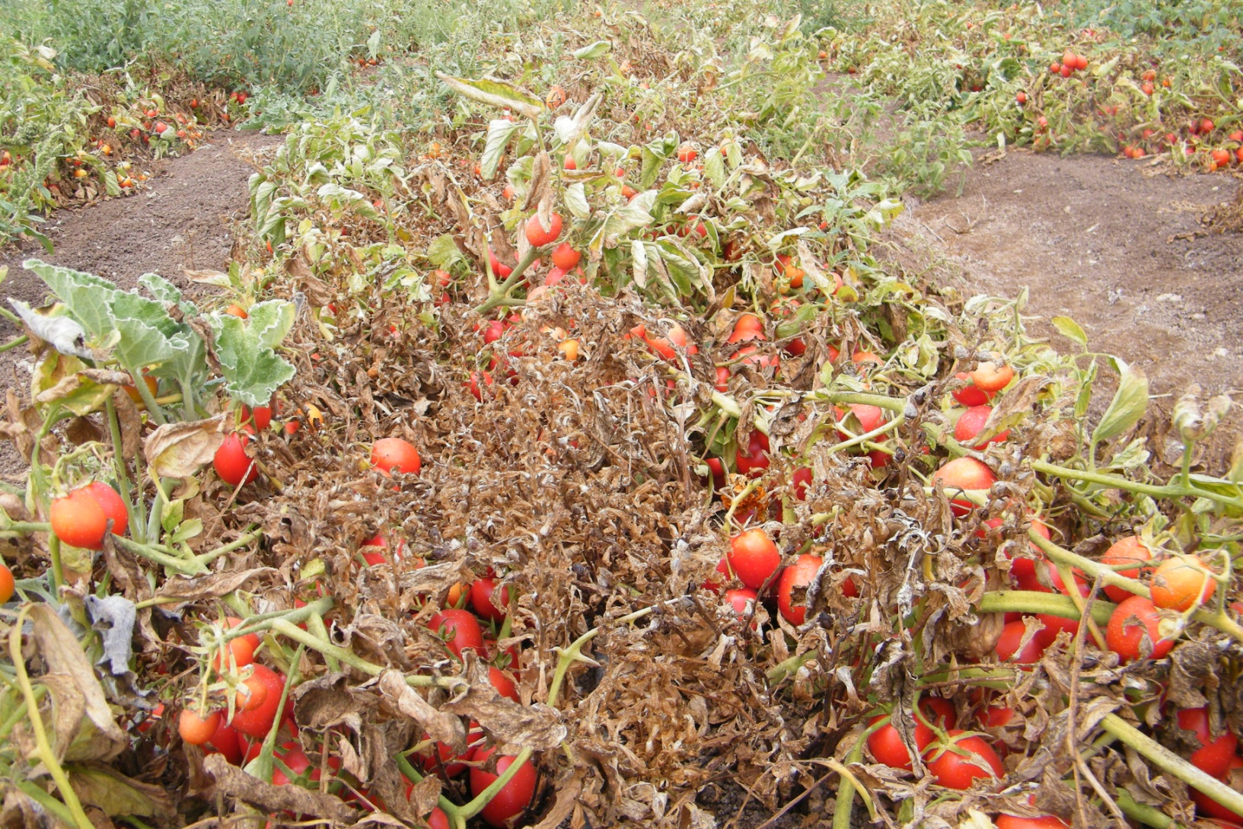
דוגמא לנגיעות ברמה 3

Slide 8
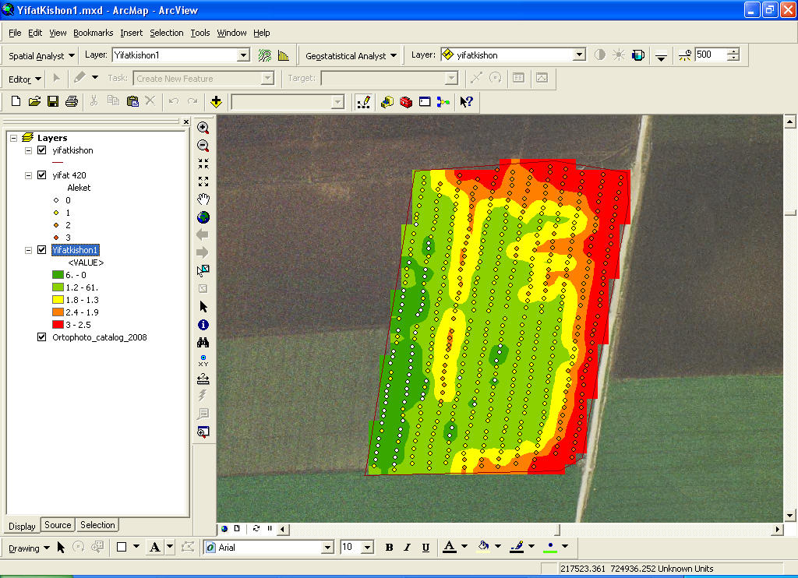
יפעת- קישון 1

Slide 9
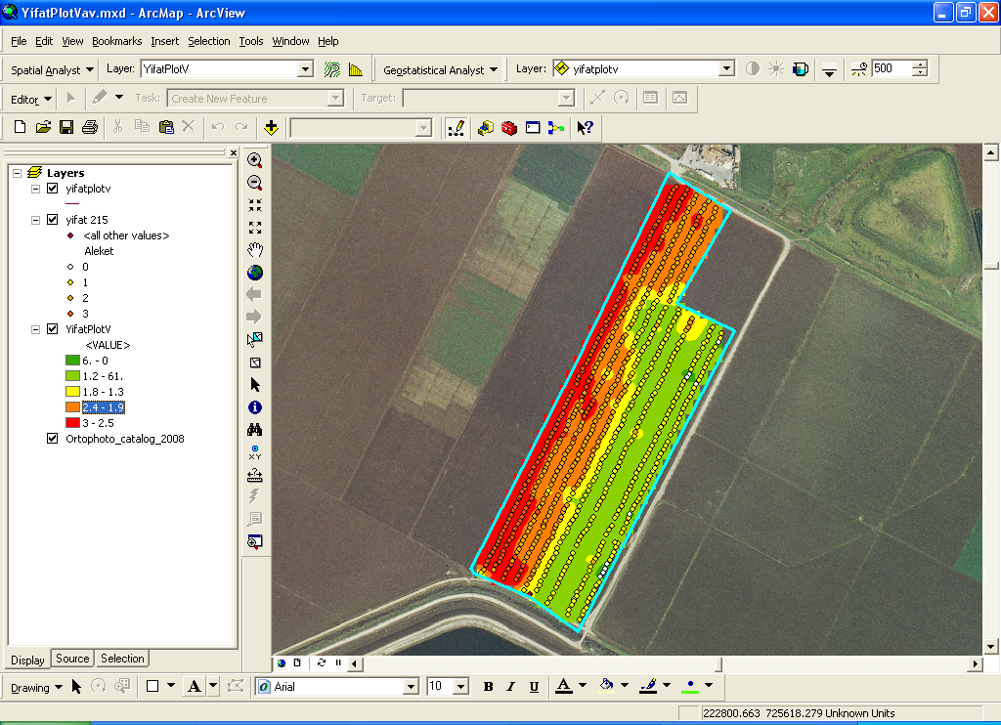
יפעת – חלקה ו'

Slide 10
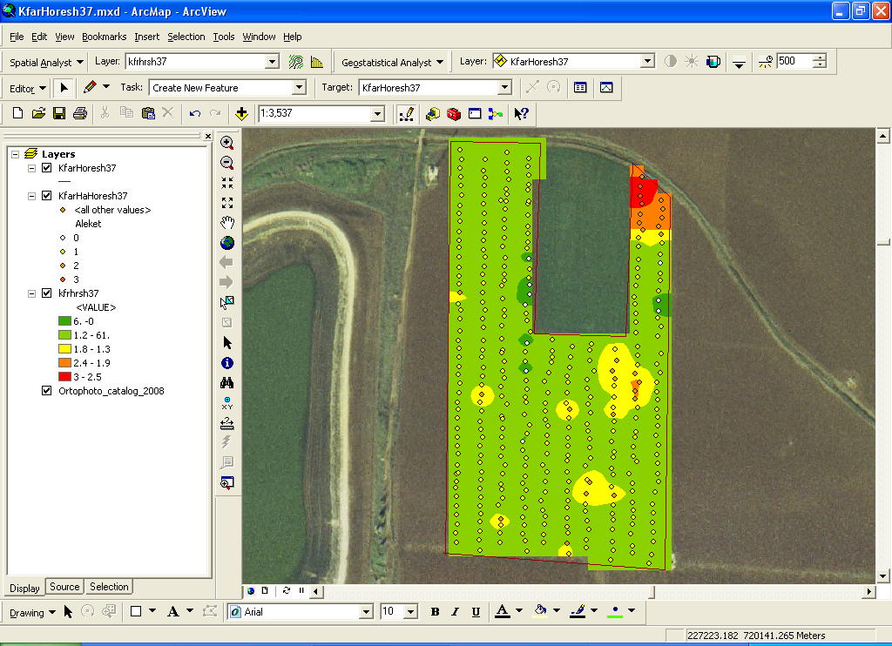
כפר החורש – חלקה 37
כפר החורש – חלקה 37

Slide 11
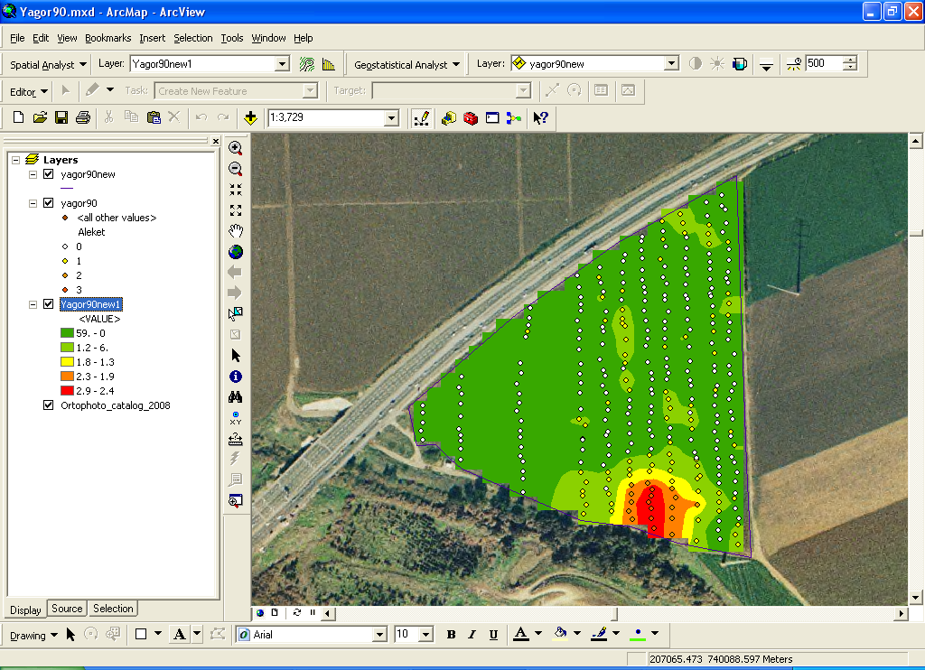
יגור – מזרח 90

Slide 12
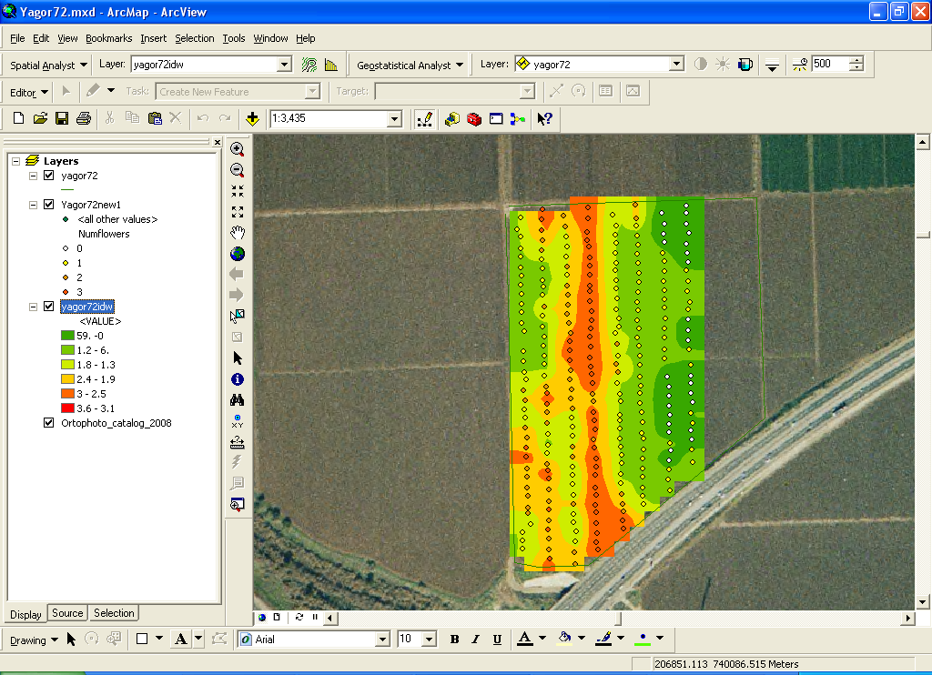
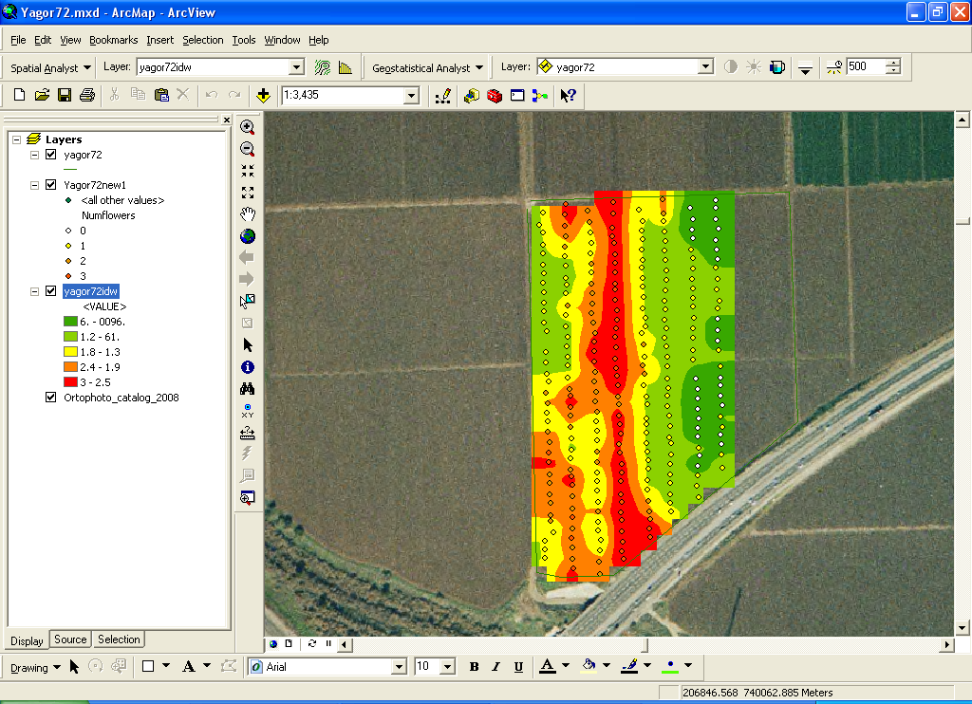
יגור – מרכז 72
יגור – מזרח 90
יגור –מרכז 72

Slide 13
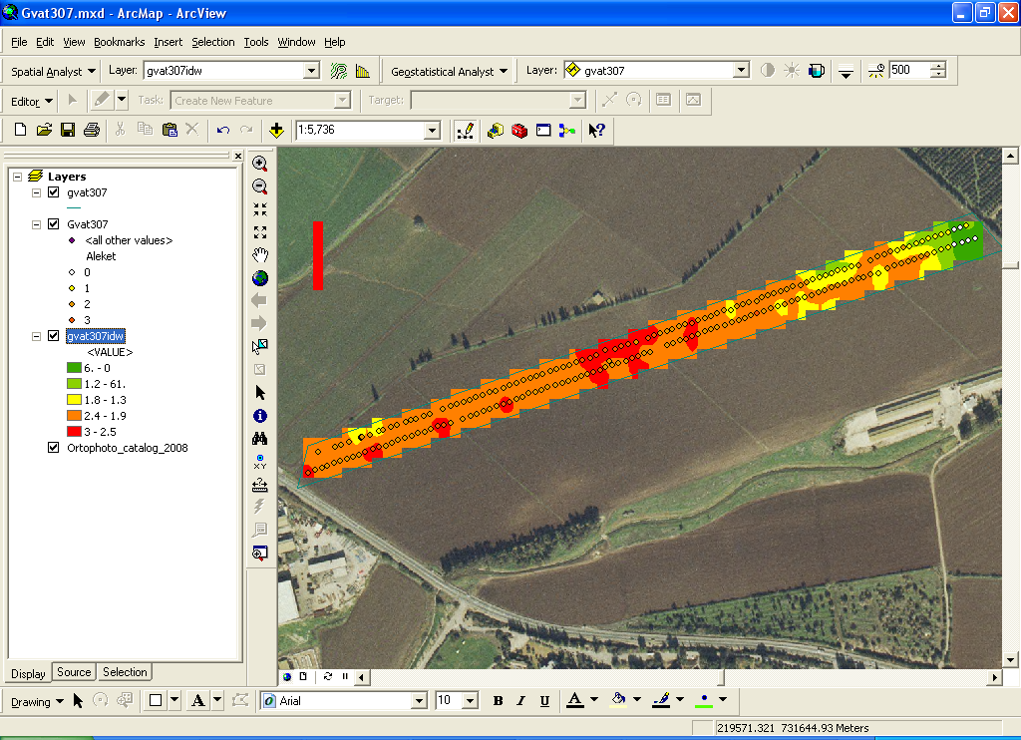
גבת – חלקה 307

Slide 14
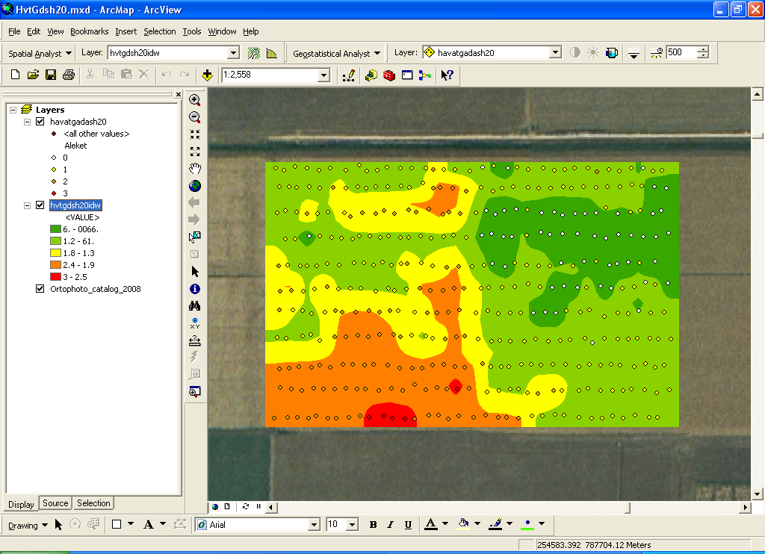
חוות גדש – חלקה 20
חוות גדש –חלקה 20

Slide 15
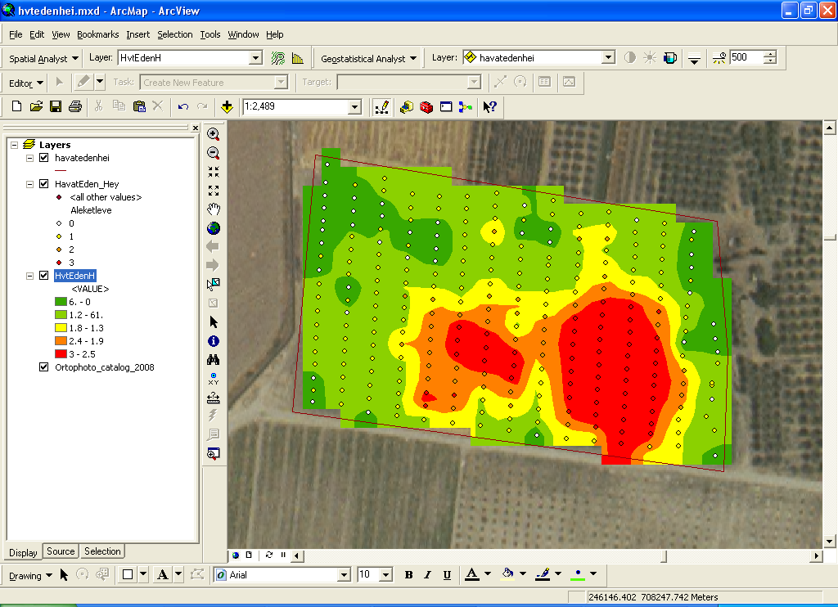
חוות עדן – חלקה ה'.

